Slide 1

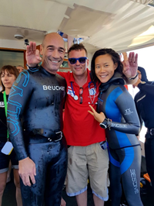
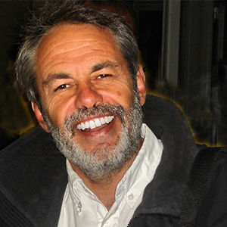

Colloque et Assises de la Plongée 2018 – Région SUD FFESSM
SPORT et SANTE : enseigner le Sport Adapté
Activité Physique Adaptée, Sport Santé
Pour quelles activités subaquatiques ?
Quel public ? Comment l’enseigner ?
Dr Carl Willem
(médecin du sport, médecin hyperbare,
médecin coordinateur Haut Niveau FFESSM)
Dr Fréderic Di Meglio
(médecin du sport, médecin hyperbare,
médecin élu au CDN FFESSM)

Slide 2
Colloque et Assises de la Plongée 2018 – Région SUD FFESSM
SPORT et SANTE : enseigner le Sport Adapté
Principes et Enjeux du Sport Santé
Instruction du 1er mars 2017 en application du Décret du 30/12/2016,
relatif à l’Activité Physique Adaptée (APA) prescrite pour patients en ALD.
C’est le SPORT SUR ORDONNANCE MEDICALE (non remboursé !).
Le Sport et l’Activité Physique sont de vrais médicaments (2011 HAS)
Permet augmenter l’espérance de vie, le confort et réduire la morbidité…
Bénéfices pratique sportive régulière et adaptée en intensité et durée.
Lien entre le Sport, la Santé et la Maladie : C’est l’APA.
Pour la FFESSM nous connaissons cela avec le HandiSub.
Ici ce sont les maladies chroniques dites en ALD (Cancer, maladies respi, cardio-vascul, diabète...). Elargissement secondaire à prévention effets du vieillissement des seniors, à patients avec sédentarité et facteurs de risques .
SPORT SANTE Bien-Être (mini limitations fonctionnelles)
SPORT SANTE Sur Ordonnance (précautions , Sport Adapté)

Slide 3
Colloque et Assises de la Plongée 2018 – Région SUD FFESSM
SPORT et SANTE : enseigner le Sport Adapté
Sport Adapté (SA) et FFESSM
SA = Pratique régulière, adaptée, sécurisée et progressive
« à vos palmes, prêt, santé… »
Mais nos activités sont à environnement spécifique (contraintes particulières)
au sens du Code du Sport (pour plongée scaphandre et apnée au-delà 6m) !
* Prévention pour public sédentaire et en baisse d’autonomie :
Programme de niveau 1 , concernant toutes nos disciplines loisir.
« Palmer vers son bien-être » = Sport Santé Bien-Être
Nos cadres sont formés pour ce type de demande.
* Prévention dans cadre APA (Activité Physique Adaptée) avec supervision médicale pour maladies chroniques : Programme niveau 2 , concernant certaines de nos disciplines telles Apnée piscine, Fit palmes, Randonnée subaquatique, Plongée scaphandre selon conditions.
« Palmer vers sa santé » = Sport Santé sur Ordonnance
Nos cadres ont besoin d’une formation complémentaire …
Expérience du HandiSub…

Slide 4
Colloque et Assises de la Plongée 2018 – Région SUD FFESSM
SPORT et SANTE : enseigner le Sport Adapté
Compétences en vue APA pour un moniteur / entraineur
Nos encadrants qualifiés Code du Sport doivent répondre pour
le SPORT SANTE aux 7 compétences précisées dans l’annexe du décret.
Seulement STAPS en APA, Professionnels de santé et Educateurs sportifs d’Etat, début d’arrêtés interministériels pour les certif. fédérales des Fédérations incluses dans le Medicosport santé (CNOSF), la FFESSM n’y est pas encore. (dictionnaire quel sport pour quelle maladie ! – Le Vidal du Sport, 35 Fédérations)
Encourager l’adoption de comportements favorables à la santé.
Mettre en œuvre évaluation de la personne pour l’APA envisagée (Impact de la pathologie et des limitations fonctionnelles sur l’APA ).
Concevoir une séance d’activité physique adaptée .
Mettre en œuvre un programme pour évaluer la pratique et progrès. Détecter les signes d’intolérance et relation avec médecin prescripteur.
Evaluer les Bénéfices attendus du programme.
Réagir face à un accident au cours de la pratique (PSC1 et RIFA).
Connaître les caractéristiques générales des
affections chroniques (groupe de pathologies).

Slide 5

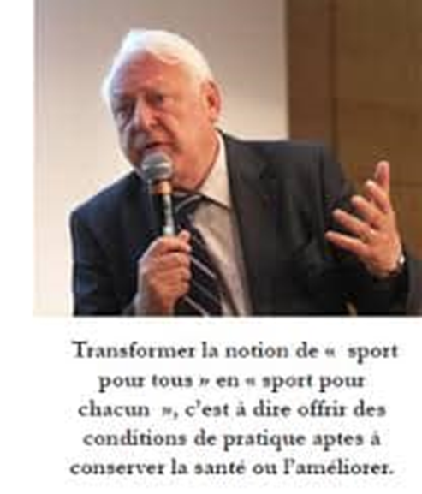
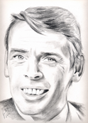
Colloque et Assises de la Plongée 2018 – Région SUD FFESSM
SPORT et SANTE : enseigner le Sport Adapté
Carl
Activité Physique Adaptée, Sport Santé
Comportements favorables à la santé, lutte contre la sédentarité, hygiène de vie, recommandations de l’OMS
Dr Alain CALMAT
« Un homme, c'est fait pour être mobile... Un homme c'est fait pour bouger, ce n’est pas fait pour s'arrêter…Tout le malheur vient toujours de l'immobilité. Toujours. On use les choses en étant immobile ».

Slide 6
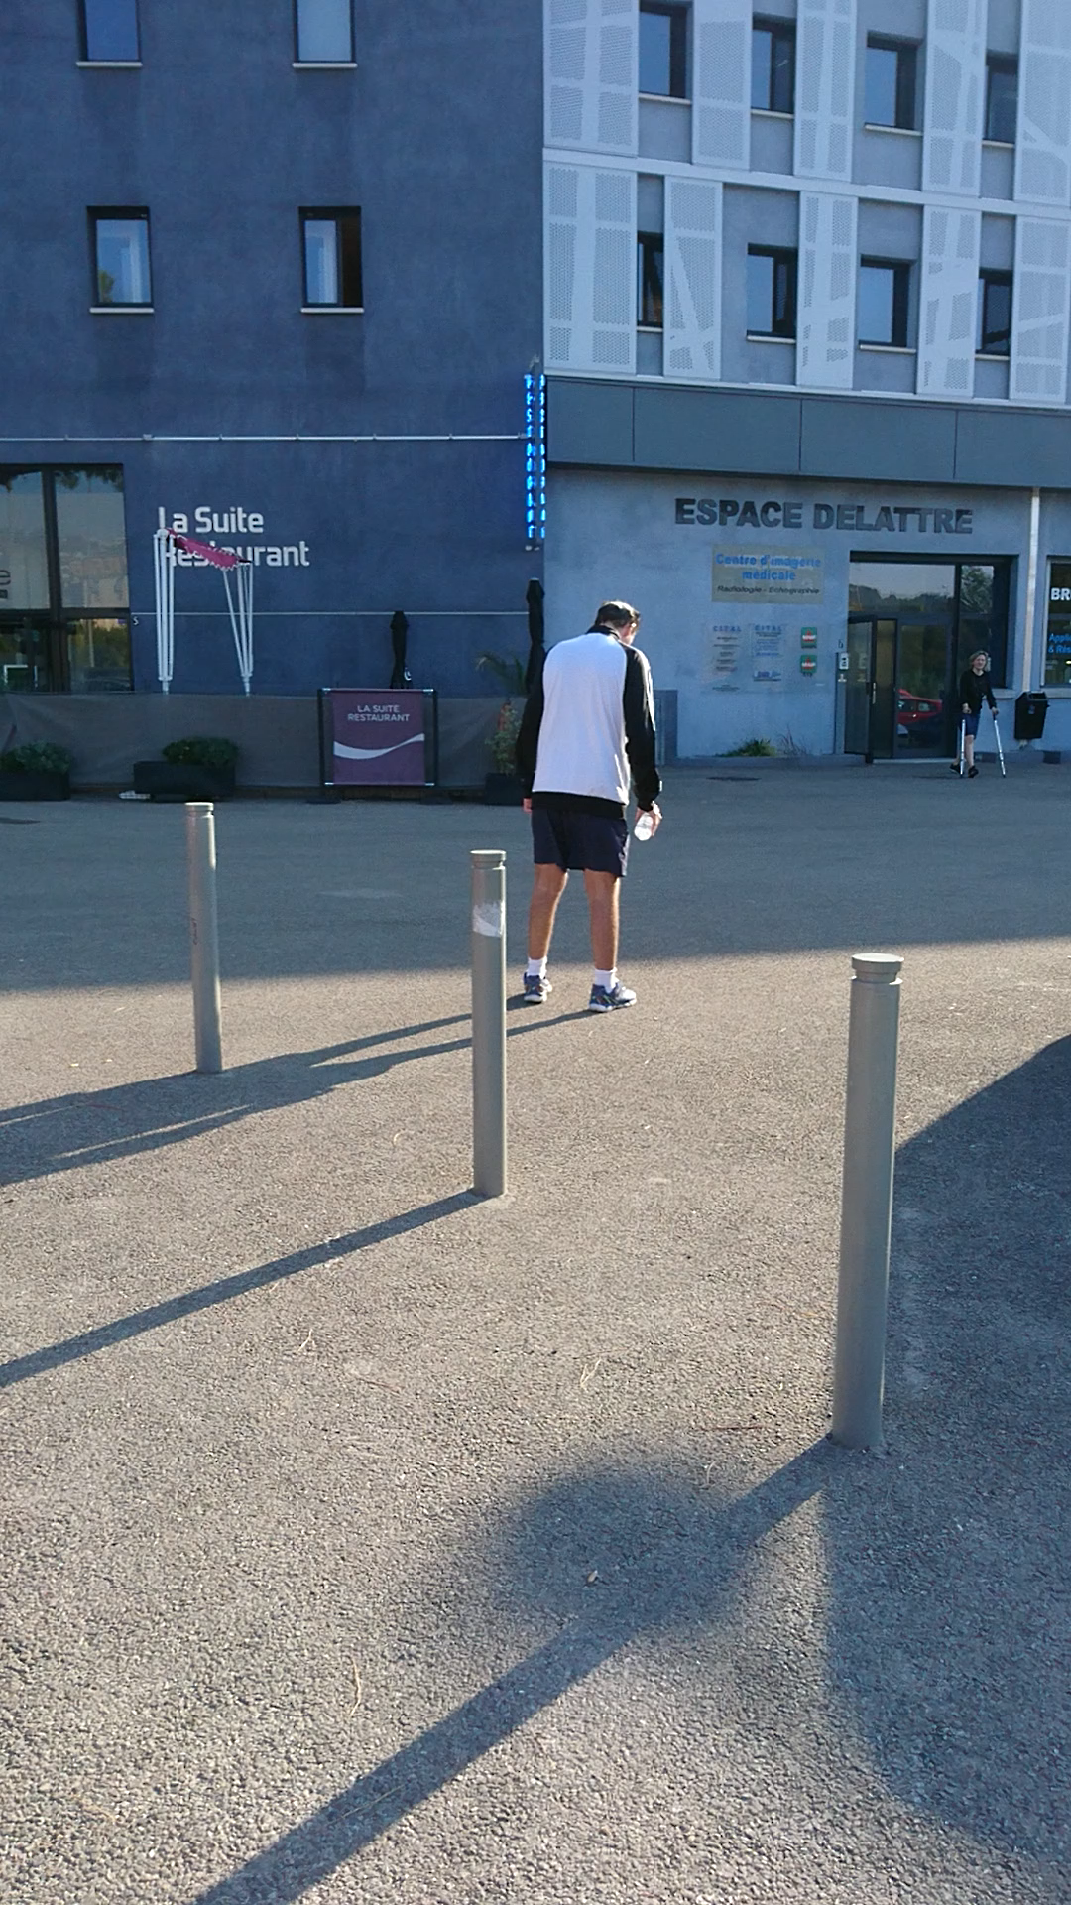
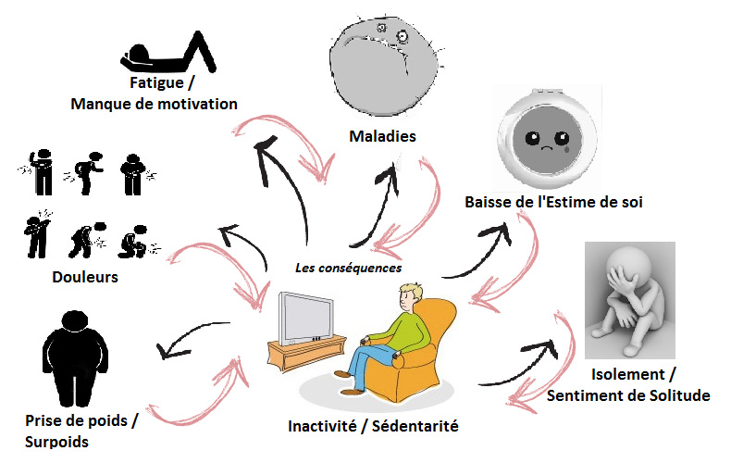
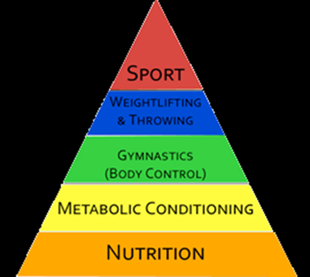
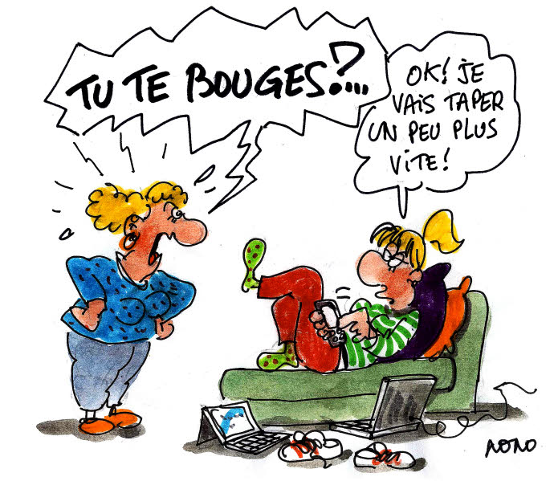

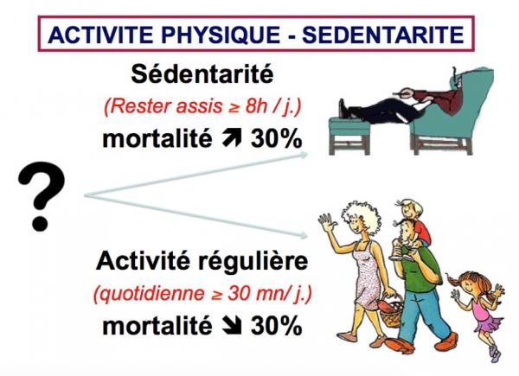
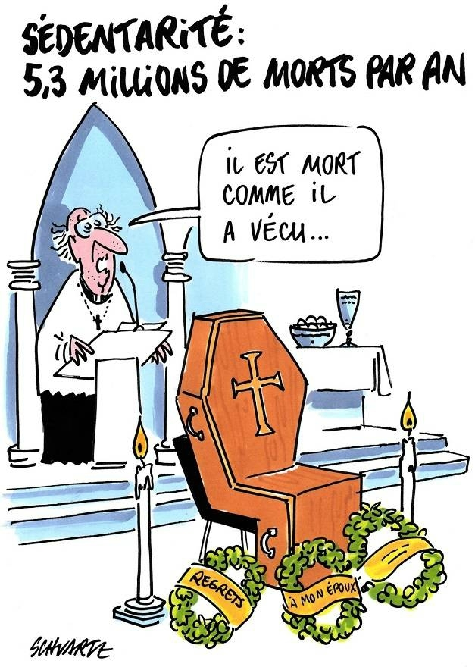
L’inactivité physique et la sédentarité

Slide 7

Bénéfices de l’activité physique
Permet de contrôler son poids et d’entretenir une bonne forme physique
Agit sur l’obésité et le syndrome métabolique
Maintient un bon équilibre du cholestérol
↓ risque de développer un diabète de type 2, ↑l’efficacité de l’insuline
Lutte contre la sarcopénie, entretien de l’équilibre
Lutte contre l’ostéoporose, renforcer le cartilage et prévenir l’arthrose
Entretien de la souplesse articulaire
Lutte contre le vieillissement cardiaque
↑ du débit cardiaque, maintient une fréquence cardiaque basse de repos
Stabilise la TA, ↓ maladies cardio-vasculaires, ↓ risque coronarien
Renforce la fonction cardiaque, ↓ accidents cardiovasculaires (AVC)
↓ le déclin des capacités respiratoires, contrôle de l’asthme
Agit sur le confort respiratoire et la BPCO, ↓ le handicap dyspnéique
Réduit les conséquences des maladies neurodégénératives
Agit sur la santé mentale et le bien-être
Diminue le stress, l’anxiété et les états dépressifs
↓ conséquence du cancer, ↓ prévalence (sein, côlon, prostate)
Limiter le déclin immunitaire, renforcer les défenses naturelles

Slide 8
Recommandations OMS en matière d’AP pour la santé
De 5 à 17 ans
1 au moins 60 min/J d’activité physique d’intensité modérée à soutenue.
2. plus de 60 min apporte un bénéfice supplémentaire pour la santé.
3. essentiellement une activité d’endurance. Activités d’intensité soutenue, notamment celles qui renforcent le système musculaire et l’état osseux incorporées au moins trois fois par semaine.
De 18 à 64 ans
1. au moins, au cours de la semaine, 150 min d’activité d’endurance d’intensité modérée ou au moins 75 min d’activité d’endurance d’intensité soutenue, ou une combinaison
2. activité d’endurance par périodes d’au moins 10 minutes.
3. augmenter la durée de leur activité d’endurance d’intensité modérée de façon à atteindre 300 min/semaine ou pratiquer 150 minutes par semaine d’activité d’endurance d’intensité soutenue, ou une combinaison
4.Des exercices de renforcement musculaire 2 jours/sem.
À partir de 65 ans et plus
1. 2. 3. 4. idem
5. AP visant à améliorer l’équilibre et à prévenir les chutes min 3 jours/sem.
6. Lorsque des personnes âgées ne peuvent pratiquer la quantité recommandée d’AP, être aussi actives physiquement que possible…

Slide 9
Pourquoi prescrire une activité physique ? Médicosport-santé du CNOSF
L’inactivité physique est la première cause de mortalité évitable.
5 millions de décès par an dans le monde et de 10% des décès en Europe
L’activité physique (AP) et sportive régulière est un facteur de santé à la fois en terme de prévention des principales maladies chroniques (expertise collective ANSES 2016), de maintien voire de l’amélioration du capital santé et de la prise en charge de la plupart des maladies chroniques
L’activité physique régulière diminue le risque de mortalité précoce de 30%
15 minutes de marche tous les jours diminue la mortalité précoce de 14% chez les sujets en bonne santé comme chez ceux présentant déjà une pathologie chronique.
20 minutes d’AP d’intensité modérée quotidiennes permettent de diminuer la mortalité de 16 à 30 % : -30% chez les sujets d’IMC normal et -16% chez les sujets obèses.
La pratique d’une AP régulière permet d’éviter 30% des maladies cardiovasculaires (infarctus du myocarde et AVC) et ↓ les risques d’HTA.
L’AP régulière peut prévenir la survenue de la moitié des diabètes de type 2 chez des sujets pré-diabétiques.

Slide 10
Pourquoi prescrire une activité physique ? Médicosport-santé du CNOSF
Une AP régulière permet d’éviter 20 à 25% des cancers du sein, du colon et de l’endomètre.
Une activité physique de 150 min (sein, prostate) à 3 à 4h par semaine d'intensité modérée (colon) est associée à une réduction de près de 40% du risque relatif de récidive du cancer et à une réduction de près de 40% du risque relatif de décès par ce cancer.
Chez l’enfant, l’AP régulière augmente le capital osseux de 10% (capital acquis pour toute la vie), ce qui permet chez la femme de retarder la survenue de l’ostéoporose (après la ménopause) de 13 ans.
Chez la personne âgée, la pratique d’une AP peut retarder la survenue de la dépendance (perte de l’autonomie) de 7 à 10 ans. Les programmes d’AP en groupe diminuent le taux de chutes de 29 % et le risque de chuter de 15 %.
15 à 20 minutes de marche tous les jours font gagner 3 années de vie.
L’AP en milieu de travail diminue de 32% les arrêts de travail et augmente
la productivité de 12%.

Slide 11
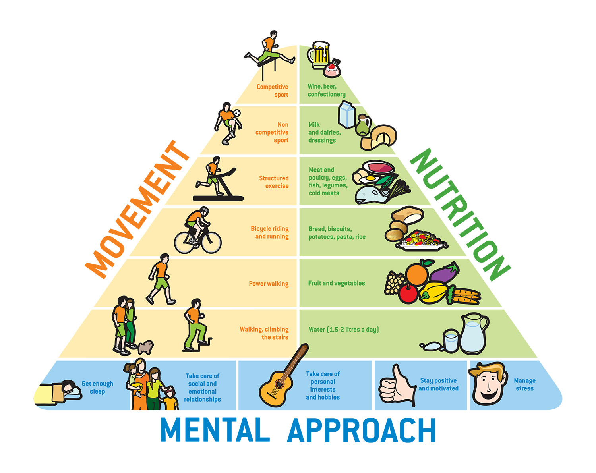
Hygiène de vie : les 3 pierres angulaires du bien être…

Slide 12

Colloque et Assises de la Plongée 2018 – Région SUD FFESSM
SPORT et SANTE : enseigner le Sport Adapté
Activité Physique Adaptée, Sport Santé
Pour quelles activités subaquatiques ?
Quel public ? Comment l’enseigner ?

Slide 13
Colloque et Assises de la Plongée 2018 – Région SUD FFESSM
SPORT et SANTE : enseigner le Sport Adapté
Caractéristiques Générales des maladies chroniques
L’enseignant sportif doit envisager 4 domaines chez le patient pour l’APA,
fonction du profil de la personne, de son état de santé et de l’activité subaquat.
Capacités Physiologiques
Capacités Fonctionnelles
Capacités Cognitives et Emotionnelles
Capacités Relationnelles
La méthodologie d’évaluation sera analysée au chapitre suivant
Pratique de l’APA pour une pathologie stabilisée et suivie médicalement, relation
avec le médecin traitant pour liste Contre Indications absolues lors du CACI.
Entretien préalable à la pratique par l’éducateur sportif, agir en cohérence avec le projet fédéral club, cerner les attentes, les freins et identifier préconisations du médecin pour l’activité subaquatique choisie / rôle des médecins fédéraux.

Slide 14
Colloque et Assises de la Plongée 2018 – Région SUD FFESSM
SPORT et SANTE : enseigner le Sport Adapté
Grands groupes de maladies chroniques
Cancers (sein, colon, prostate, poumons) à distance du TRT et sur ordonnance
Maladies cardio-vasculaires (HTA , coronaropathie, artériopathie)
Maladies respiratoires (bronchite chronique, asthme)
Maladies métaboliques (diabète (!), obésité)
Maladies locomotrices (arthrose à retentiss. fonctionnel, lombalgie chronique)
Maladies neurologiques (stress et dépression)
À part prévention effets du vieillissement (sport Bien Être) +++
Questions à se poser pour les limitations :
pour une maladie donnée en APA (renseignée par le médecin traitant), quelles sont conséquences sur l’organisme et quelles limitations fonctionnelles ?
sur l’appareil respiratoire, sur l’appareil cardio-vasculaire, sur l’appareil locomoteur, sur l’appareil ORL et autres sensoriels, sur le psycho-social …

Slide 15
Colloque et Assises de la Plongée 2018 – Région SUD FFESSM
SPORT et SANTE : enseigner le Sport Adapté
Incidence de la pathologie sur la pratique APA subaquat.
Chercher facteurs limitants physiologiques et fonctionnels
crées par une maladie, pour la pratique choisie et pour une personne donnée
MALADIE
stabilisée
ACTIVITE SUB
INDIVIDU
*Sévérité pathologie
*Co-morbidités :
(dépression, fatigue, âge, poids, douleurs)

Slide 16
Colloque et Assises de la Plongée 2018 – Région SUD FFESSM
SPORT et SANTE : enseigner le Sport Adapté
Incidence des médicaments sur la pratique APA subaquat.
Certains médicaments interfèrent avec la pratique du sport :
importance du dialogue avec le médecin traitant et fiche effets secondaires
Médicaments retardant coagulation si plaie (aspirine, antiagrégant, antivit K).
Médicaments générant des troubles visuels (anti dépresseurs, neuroleptiques antihistaminiques, TRT Parkinson) = gène à la lumière, à l’accommodation.
Médicaments générant troubles équilibre (anti inflammatoires, antalgiques, psychotropes, antihistaminiques, antireflux gastrique) = majoré sous l’eau.
Médicaments générant baisse de vigilance (psychotropes, antihistaminiques, antalgiques, TRT contre vomissements) = pictogramme « auto dans triangle ».
Médicaments gênant muscles et tendons (TRT cholesterol, corticoides, certains ATB, diurétiques) = crampes favorisées par les conditions.

Slide 17

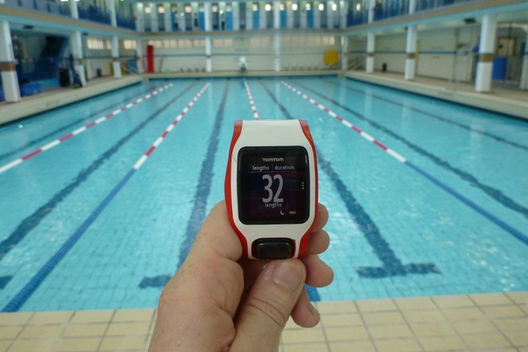
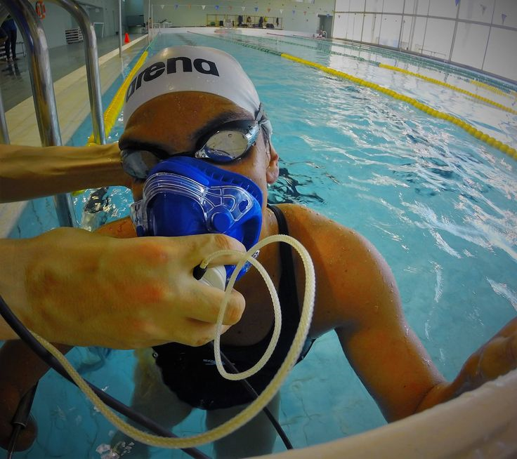
Colloque et Assises de la Plongée 2018 – Région SUD FFESSM
SPORT et SANTE : enseigner le Sport Adapté
Carl
Activité Physique Adaptée, Sport Santé
Méthodologie d’évaluation de l’APA en milieu subaquatique

Slide 18
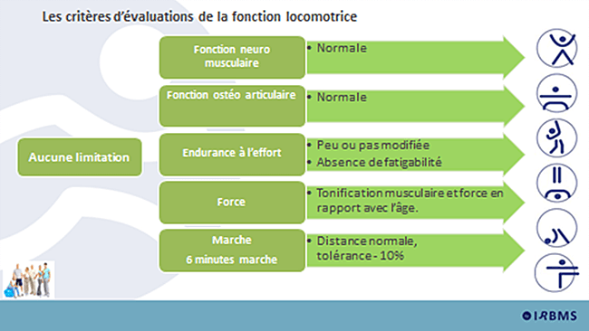
Evaluation des qualités à développer :
Endurance (activité aérobie)
Renforcement musculaire - force
Equilibre,
Souplesse
Coordination…
Mesurer l'intensité d'une AP.
Mesurer la dépense énergétique.
Métabolisme de base = 1 équivalent métabolique (MET)
Effort léger : 1,5 à 3 METs
Effort modéré : 3 à 6 METs
Mesurer la FC (FC repos / FC max = 220 –âge)

Slide 19
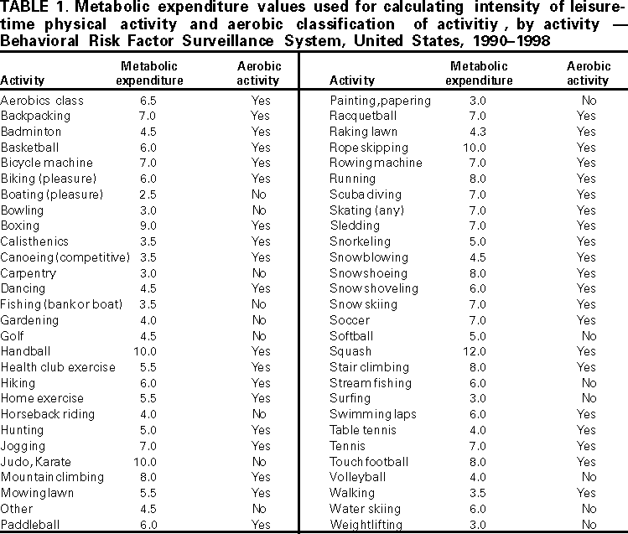

Slide 21
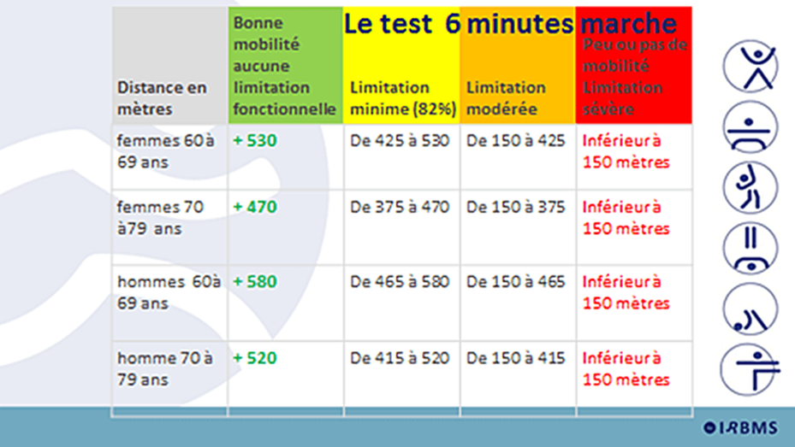
Test de marche des 6 minutes
Test de suivi s’inscrivant parfaitement dans le protocole de prise en charge des activités physiques adaptées.
Il peut être effectué à deux reprises (30 minutes de repos entre les 2 tests) pour tenir compte de l’effet d’apprentissage.
La meilleure distance parcourue en mètres est alors validée.
La fréquence cardiaque ne doit pas être supérieure de 10% de la fréquence de repos habituelle.
Distance attendue chez un sujet sain, formule de calcul :
(T6) en mètres = 218 + [5,14 X taille en cm] – [5,32 X âge] – [1,8 X poids en kg] + [51,31 X sexe] (0 pour la femme et 1 pour l’homme).

Slide 22
Colloque et Assises de la Plongée 2018 – Région SUD FFESSM
SPORT et SANTE : enseigner le Sport Adapté
Activité Physique Adaptée, Sport Santé
Pour quelles activités subaquatiques ?
Quel public ? Comment l’enseigner ?

Slide 23
Colloque et Assises de la Plongée 2018 – Région SUD FFESSM
SPORT et SANTE : enseigner le Sport Adapté
Conception d’une séance
et d’un programme d’APA en milieu subaquatique.
1/ Prescription médicale Sport Santé sur Ordonnance.
-Indication d’APA précisant la pathologie concernée
-Qualités que l’on cherche à développer avec l’APA (endurance, souplesse, équilibre, coordination, renforcement musculaire, antistress…)
-Nombre de séances, durée et intensité séance, type d’activité subaquatique
-Spécificités du patient, de sa maladie, de son Traitement pouvant interférer avec l’APA subaquatique envisagée.

Slide 24
Colloque et Assises de la Plongée 2018 – Région SUD FFESSM
SPORT et SANTE : enseigner le Sport Adapté
2/ Gestion d’une séance et du programme APA
Facile pour Sport Bien-Être, plus complexe pour Sport sur Ordonnance
1. Adaptation du geste, fonction des limitations fonctionnelles et physiologiques.
Quelles adaptations ? sur choix du matériel, sur choix lieu de pratique, sur choix organisation de séance. Problème de groupe hétérogène (!).
Questions à se poser ? sur le plan locomoteur, sur le plan respiratoire, sur le plan cardio-vasculaire, sur le plan Orl, sur le plan psycho-social.
Quels bénéfices sur l’état de santé ? Réponse au dernier chapitre…
Adaptation de la sécurité fonction des limitations fonctionnelles et physiologiques.
Gestion générale : Répondre à la demande, S’adapter aux besoins, Informer des bienfaits de l’activité subaquatique, Donner consignes hydratation-équilibre alimentaire-hygiène de vie.
Gestion de la sécurité : C’est l’environnement spécifique.
Échauffement cardio-resp et locomoteur, Séance, Récupération

Slide 25
Colloque et Assises de la Plongée 2018 – Région SUD FFESSM
SPORT et SANTE : enseigner le Sport Adapté
3/ Evaluation dans le Sport Santé.
1. de l’adhésion :
Freins et motivaions, Expériences, Adhésion à l’activité subaquatique , Bien-Être
= coaching et feed back pour un public particulier.
2. de l’intolérance :
Avant, Pendant, Après …
Sport Santé = activité régulière, progressive, adaptée en intensité et durée
posez-vous toujours les même questions que pour les adaptations.
4/ Echanges avec le prescripteur si sport sur ordonnance.
Cette interaction est une sécurité pour l’éducateur sportif formé et le patient.

Slide 26
Colloque et Assises de la Plongée 2018 – Région SUD FFESSM
SPORT et SANTE : enseigner le Sport Adapté
Carl
Activité Physique Adaptée, Sport Santé
Evaluation des bénéfices de l’APA en milieu subaquatique sur l’état de santé

Slide 27

Adaptation au stress biomécanique tissulaire (force, souplesse)
A l’écoute de son corps : de ses sensations, de sa respiration, de la douleur, de sa fréquence cardiaque (cardiofréquence mètre)...
Le corps s’ adapte si on en lui en donne les possibilités.
Le corps va s’adapté dans la mesure où le stress appliqué n’est pas plus grand que sa capacité d’adaptation.
Quantifier quotidiennement le stress mécanique et pychologique appliqué sur le corps est la meilleure manière d’éviter de prévenir les blessures

Slide 28
Le fit palm santé : intérêts potentiels sur la santé

Slide 29
Séance adaptée de natation pour chaque pathologie

Slide 30
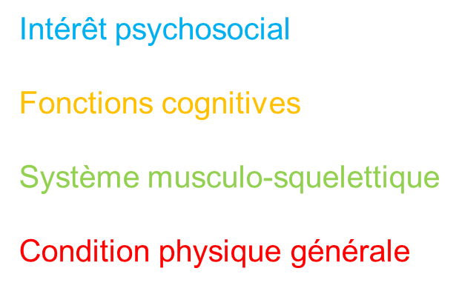
Bénéfices de l’apnée sur la santé
Interactions sociales |  |  |  | 3
Bien être psychique |  |  |  | 3
Gestion du stress, relaxation |  |  |  | 3
Orientation spatio-temporelle |  |  |  | 3
Mémoire |  |  |  | 3
Apprentissage |  |  |  | 3
Analyse de situation et prise de décision |  |  |  | 3
Concentration |  |  |  | 3
Souplesse et mobilité articulaire |  |  |  | 2
Sollicitations mécaniques du squelette |  |  |  | 1
Endurance musculaire |  |  |  | 2
Masse et force musculaire |  |  |  | 1
Coordination motrice |  |  |  | 2
Adresse, précision |  |  |  | 2
Proprioception
Equilibre statique et dynamique |  |  |  | 2
Vitesse |  |  |  | 1
Endurance |  |  |  | 3

Slide 31
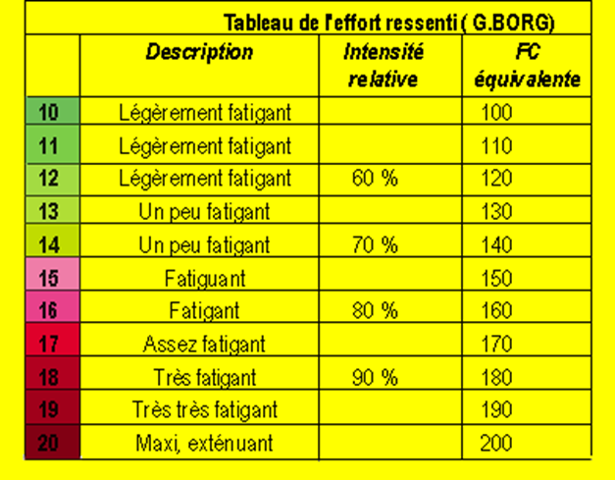
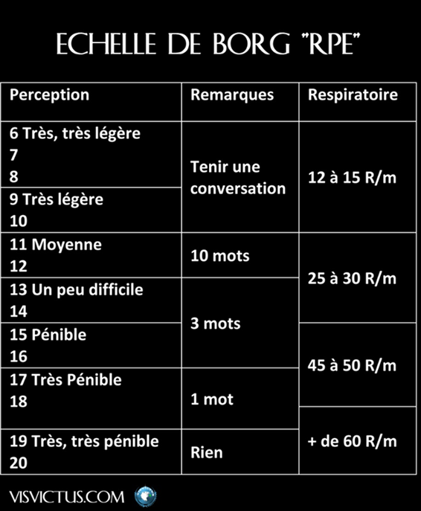
Evaluation des bénéfices sur la santé de la plongée bouteille
Confiance et maîtrise de soi, effet anti stress :
Questionnaires (ex. échelle du stress)
Dosage de paramètres biologiques (cortisol…)
FC
Système cardio vasculaire qui doit s'adapter constamment aux changements de pressions et d'efforts :
FC, TA, tableau de l’effort ressenti
Endurance
Poids, % graisse, glycémie, cholestérol, test de marche
Ventilation :
Echelle de Borg RPE, Peak flow
Renforcement musculaire / ↑ souplesse par la résistance de l'eau :
Tests musculaires, amplitude articulaire, test de marche, dynamomètre, accéléromètre

Slide 32
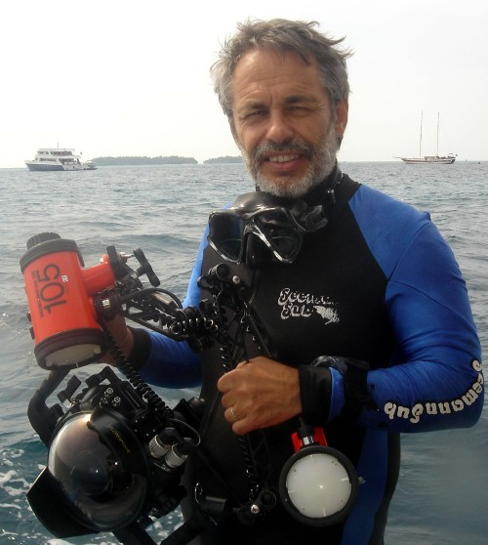
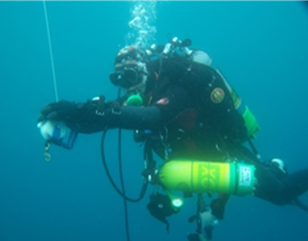
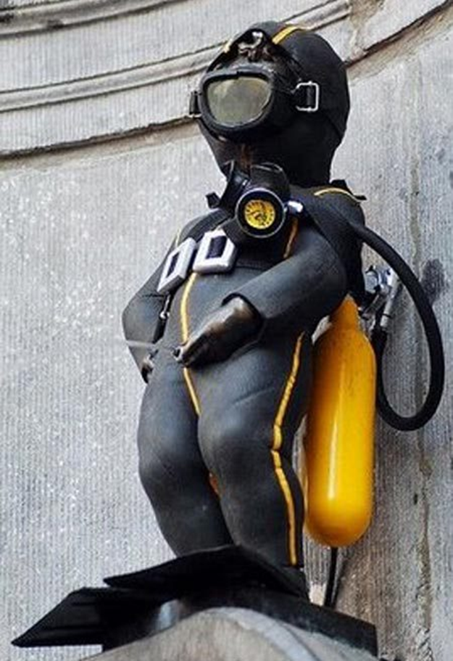

Un tout grand merci pour votre attention !

